Slide 1
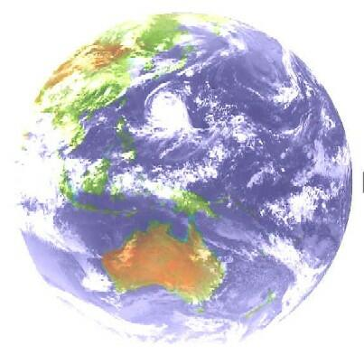
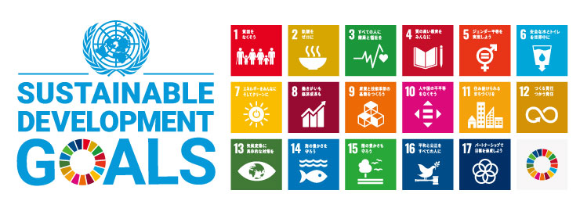
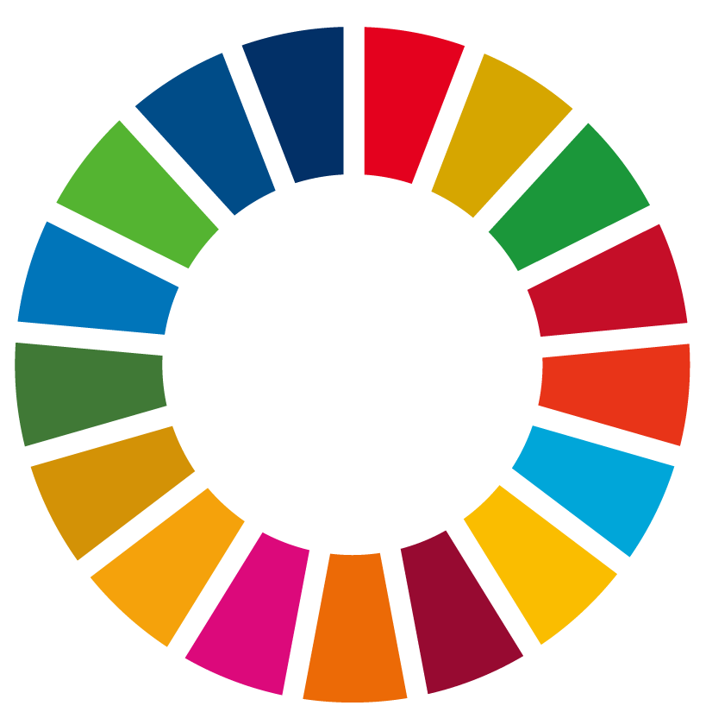
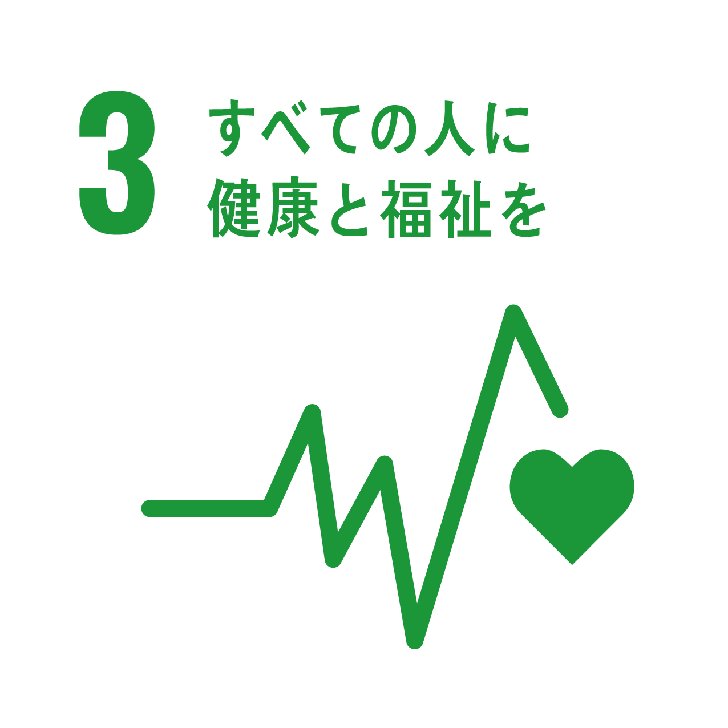
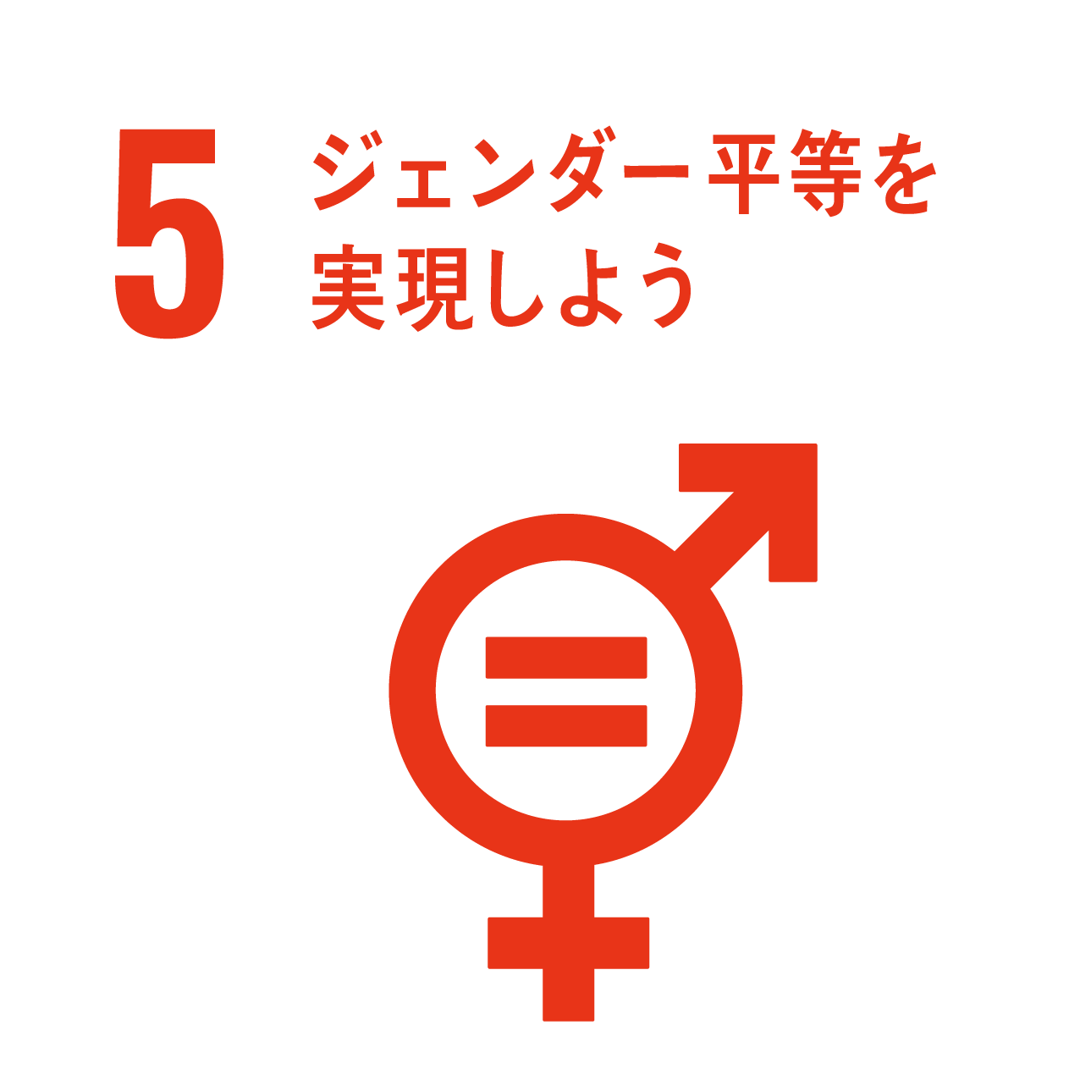
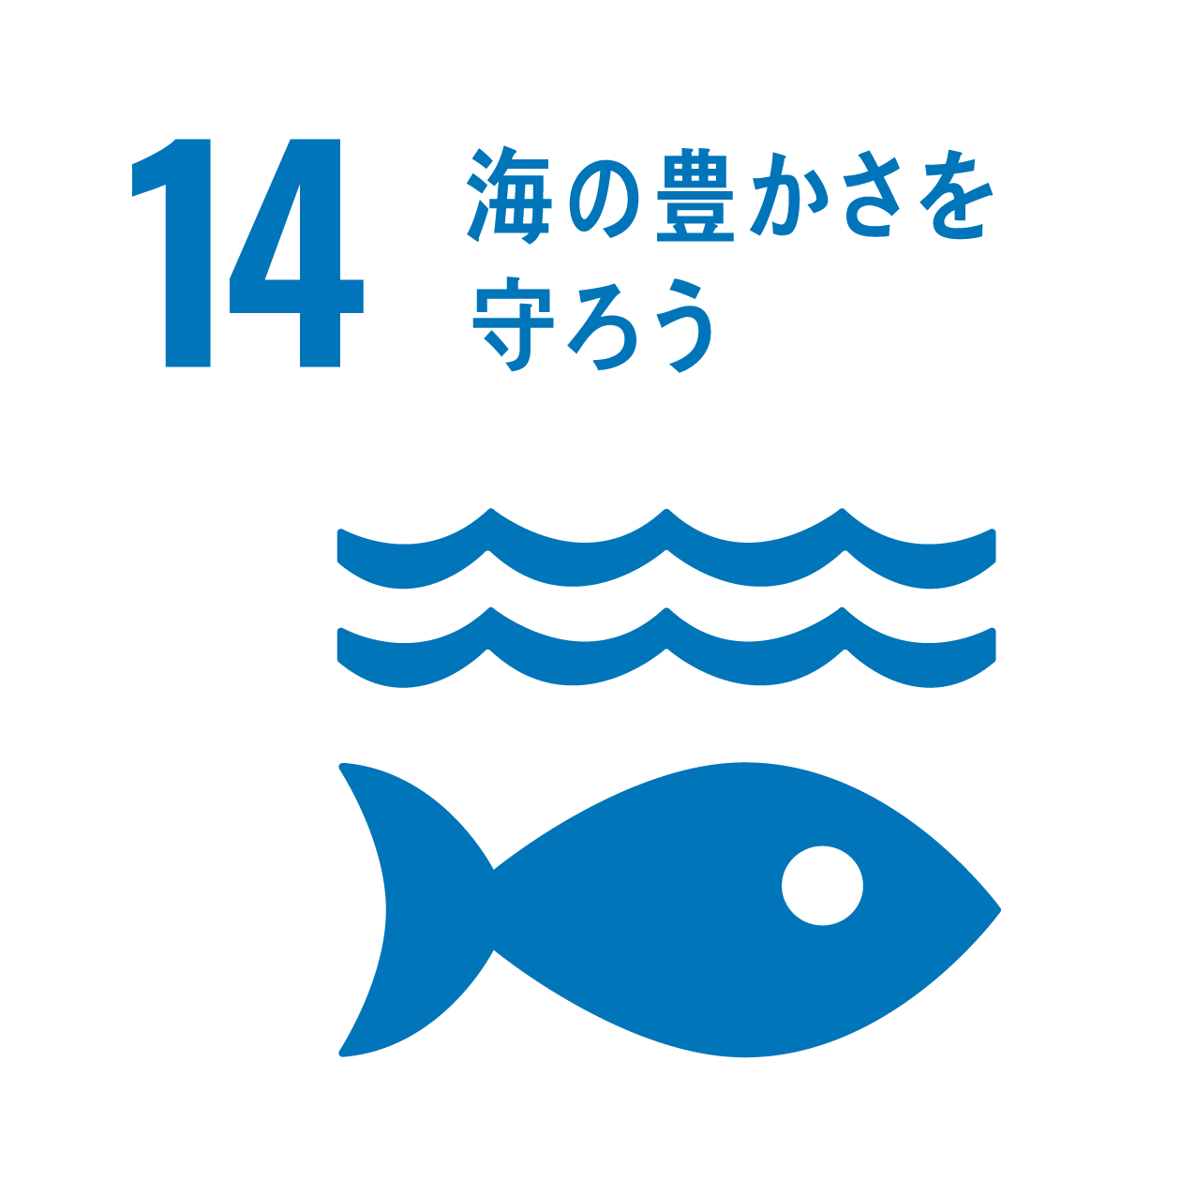
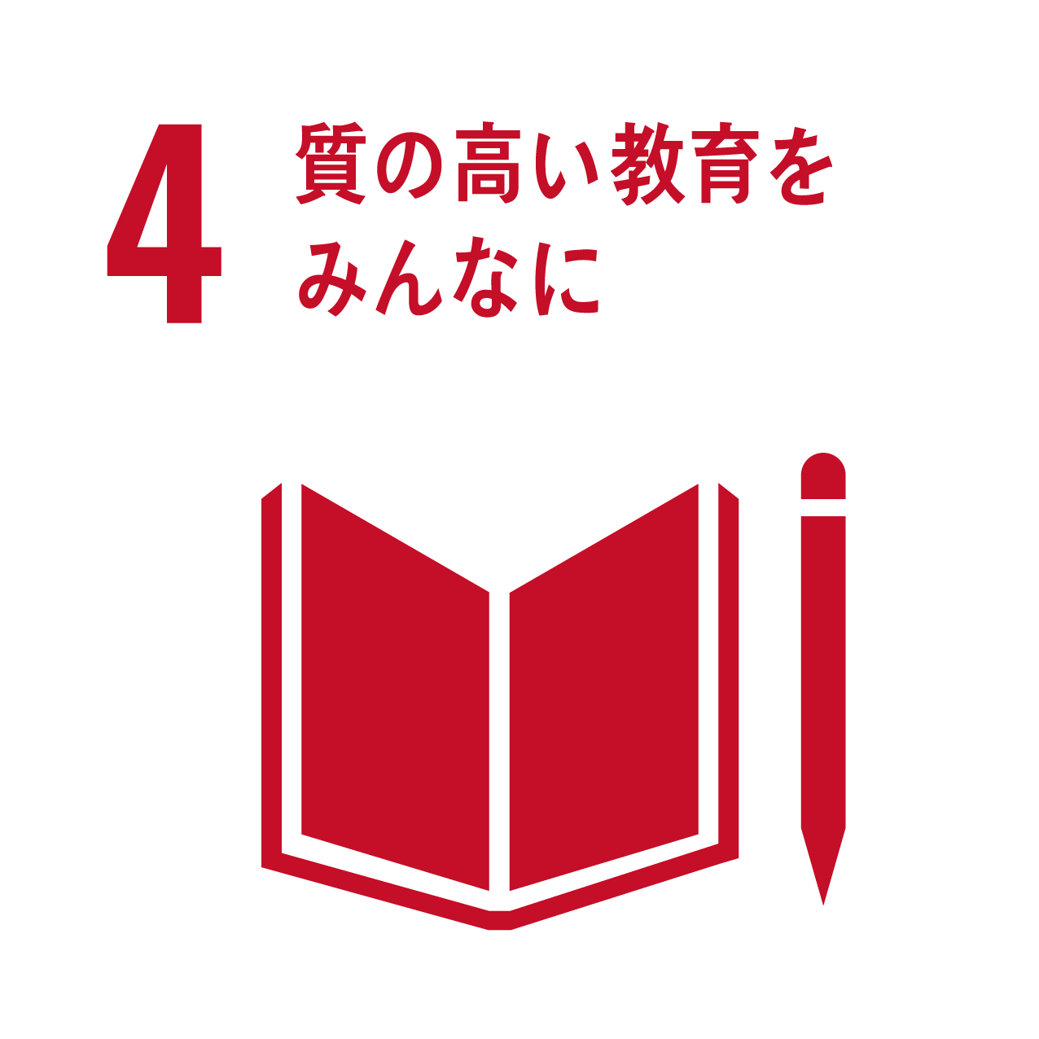
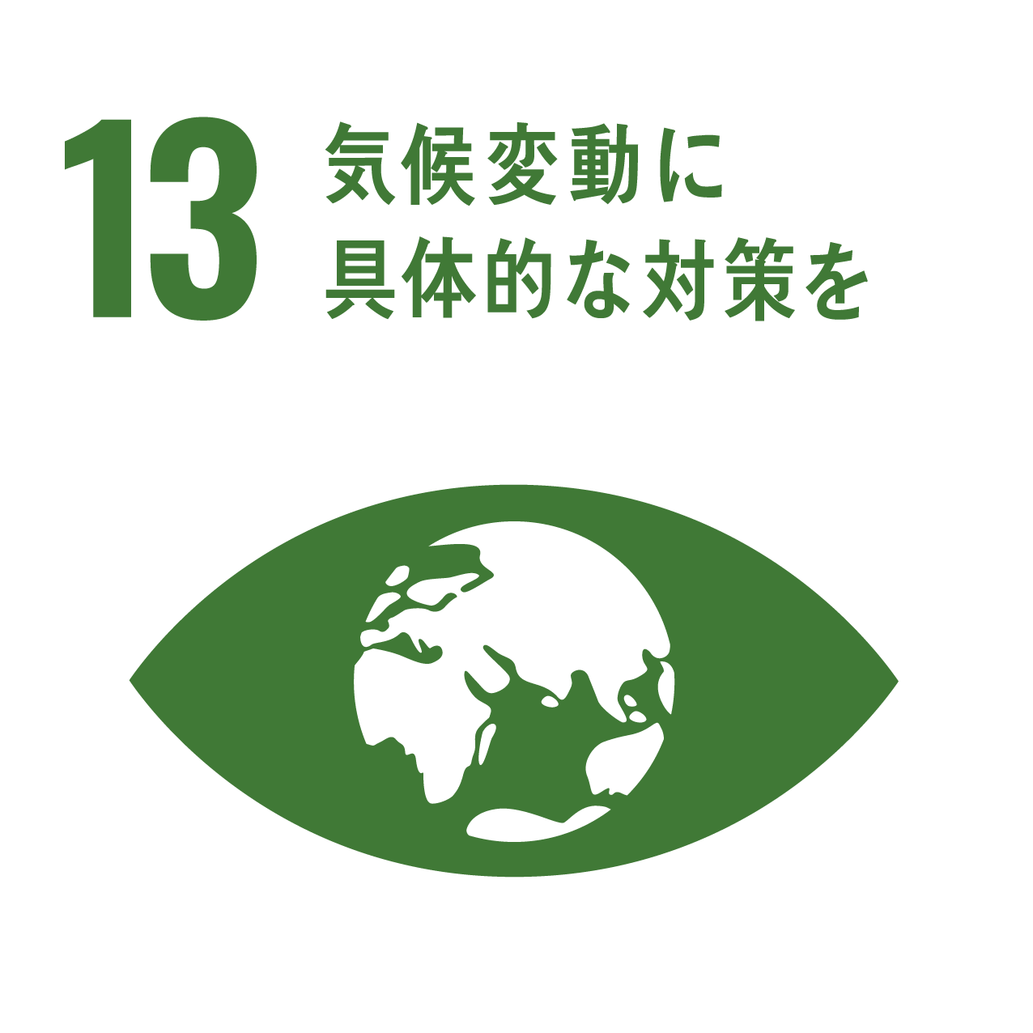
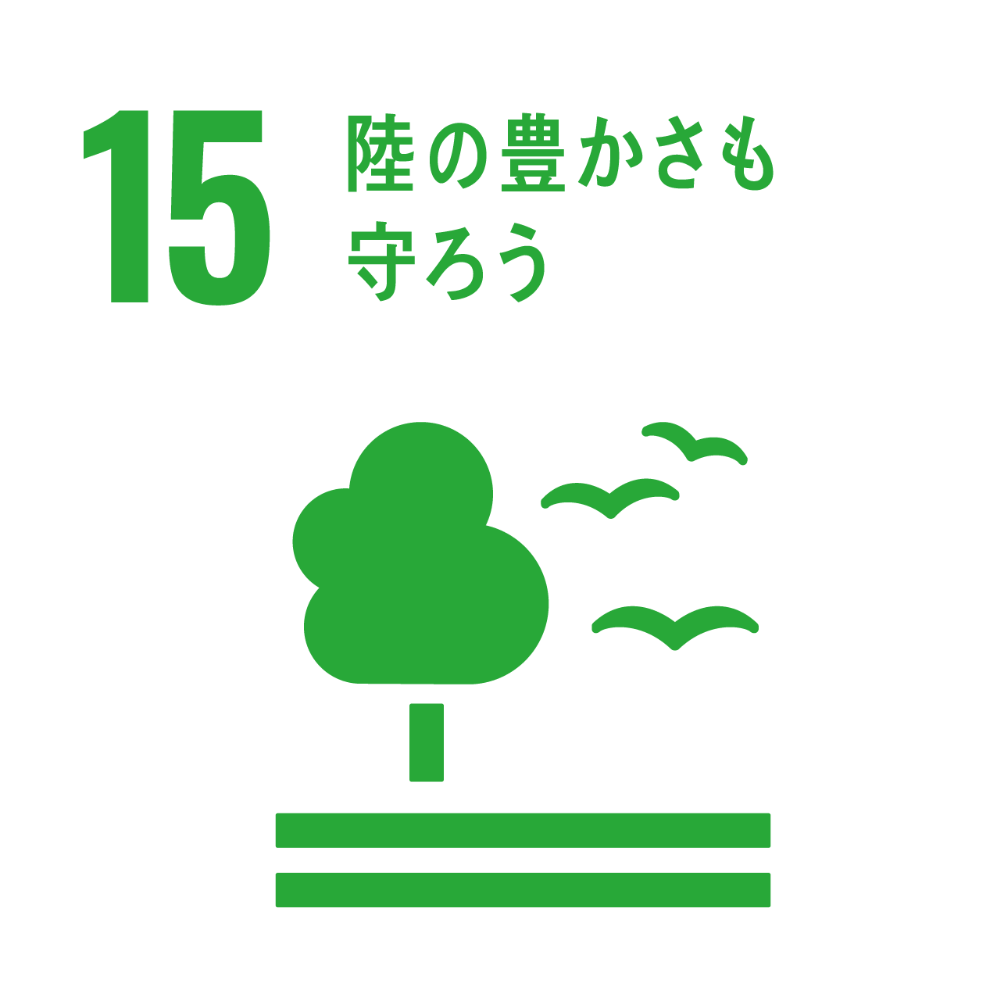
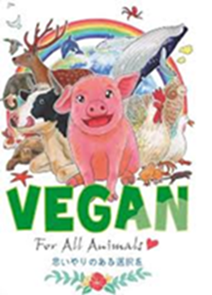
食事を見直すことで･･･････
１日３回、77億人が毎日繰り返す「食事」こそが、世界を守ります。
地球を守る
環境の悪化を緩和することができます。
地球は大きな変化の時を迎えています。 2014年5月に発表されたＮＡＳＡと米カリフォルニア大学アーバイン校の共同研究によると、南極大陸の一部の氷河で「融解の連鎖」が起き、後退を食い止めるのは不可能な状態になっていると言います。 米国カリフォルニア州は2014年過去最悪の干ばつに襲われ、農産物の生産に打撃を与えています。 ブラジルや中国など、様々な国で水不足が大きな問題になっています。 国連は、年間約6万平方キロメートルの早さで砂漠化が進んでいると発表しています。
様々な対策が行われる中で、もっとも有効な方法の一つが、植物と土地と水を大量に消費し、地球温暖化ガスを化石燃料よりも大量に輩出する「お肉・乳製品・卵を控えること」なのです。 忘れがちですが、もっともメタンガスを発生させる、牛乳、乳製品を控えることが重要です。
美しい地球が、これからも美しくあることを願って。
世界中の人々と幸せを分かちあえます
現在、本来は人間が食べられる穀物の内、３７％が畜産用の動物に与えられています。
牛肉１ｋｇを生産するために、食糧（穀物）が11Kg必要です。
世界中で飢餓に苦しむ人々は８億４２００万人（８人に１人）。 年間500万人の子供が、栄養不足で命を落とします。
お肉は大量の穀物食糧が小さなお肉に凝縮してしまいます。 お肉をたくさん食べるという事は、穀物を必要以上に
間接的に大量消費しているということ。
日本からは遠い場所ですが、世界中の人々がハッピーに
なれるよう、皆がごはんを食べられるようになりますように。
世界中の動物を守ることができます
現在、毎年560億頭の動物が人間の食べ物にされるために飼育されています。 日本にも、142万頭の乳牛、264万頭の肉用牛、968万頭の豚、１億7,223万羽の 卵用の鶏（2年ほどで肉用に処分）、６億4,977万羽の肉用鶏（ブロイラー）が 肉にされています。 ※ 飼育当数データ：農林水産省・平成25年
あなたがお肉を控えることで、動物の命を救うことができます。さらに飼育頭数が
減ることで、動物の福祉レベルを上げて飼育することができるようになる可能性を
秘めています。又、牛や豚など体から排出されるメタンを減らすことにつながります。
あなたの健康のためにもなります
消化に負担がかかる肉を、少し控えることであなたの体に優しい一日を作ってみませんか？ すべての素材を野菜と果物のみで使用しています。
ミ－トフリ－マンデ－活動はSDGｓを推進することにつながってます。
私達はSDGｓに賛同し上記のゴール達成へと取り組んでいます。

